Slide 1
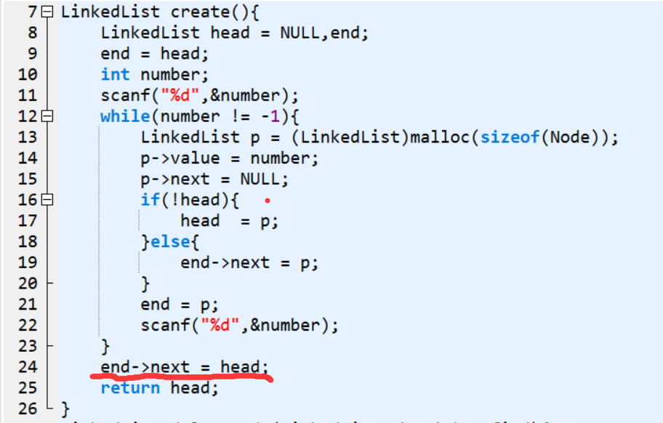
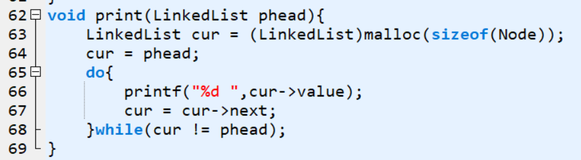
循环链表：循环链表与单链表唯一的不同就在于它是它的尾节点指向头结点，因此在创建循环链表时，只需要将尾节点指向头结点
创建循环链表：
遍历循环链表：

